Slide 1
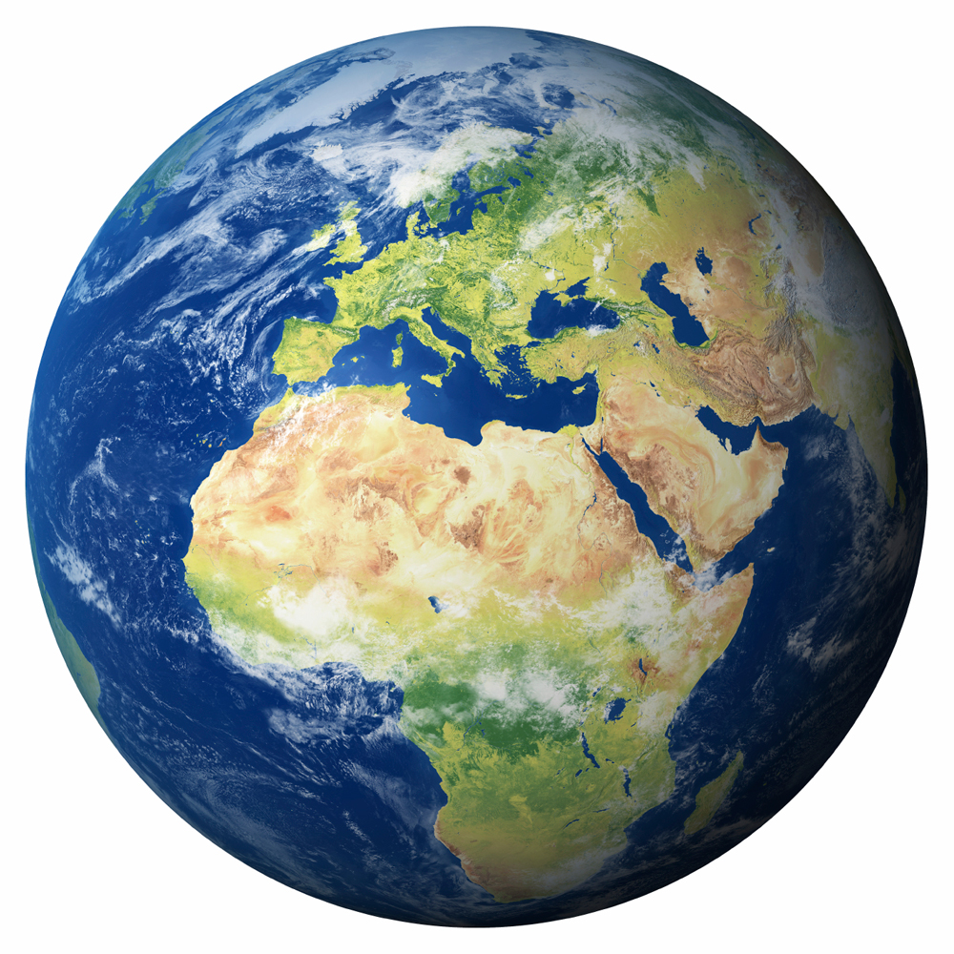
זריחת כדור הארץ

Slide 2
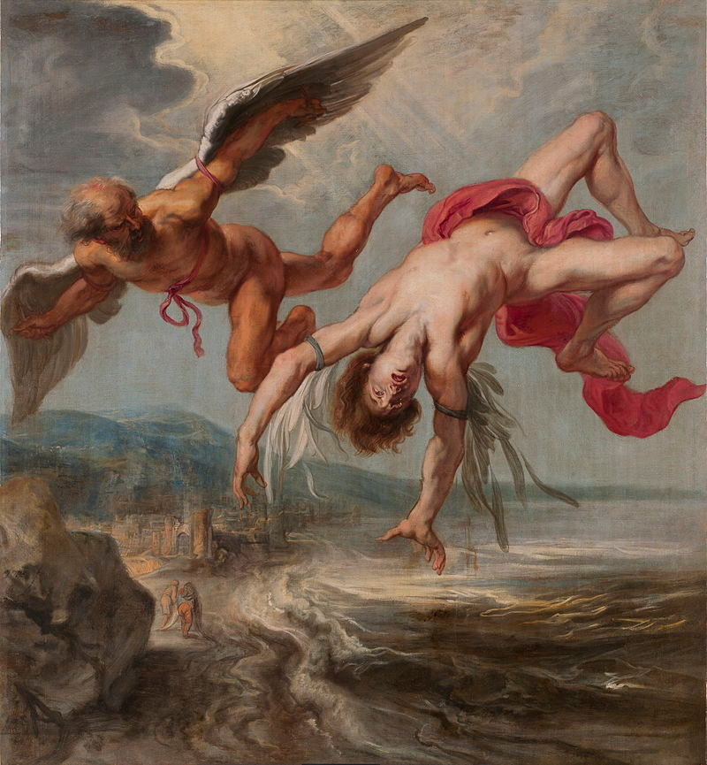
רקע היסטורי
מאז ומתמיד חלמו בני האדם לעוף...
במיתולוגיה היוונית איקרוס היה בנו של דדאלוס.
מלך כרתים מינוס כלא את שניהם במגדל גבוה וכדי להמלט החליט דדאלוס להכין כנפיים מנוצות ציפורים, שחוברו בעזרת חוטים עם שעווה ודונג.
לפני המראתם הזהיר האב את איקרוס לבל יגביה לעוף ויתקרב לשמש, מחשש שתמיס את כנפיו, אולם איקרוס הפזיז התלהב מהתעופה והחל להתרומם למעלה. חום השמש המיס במהירות את הדונג של כנפיו, ואיקרוס נפל מטה לתוך הים ומת. מאז סיפורו של איקרוס הוא מעין תמרור אזהרה לאנשים לבל יהפכו להרפתקנים שנוטלים סיכונים מיותרים או מוגזמים.

Slide 3
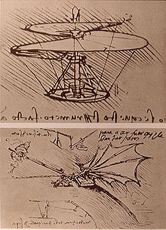
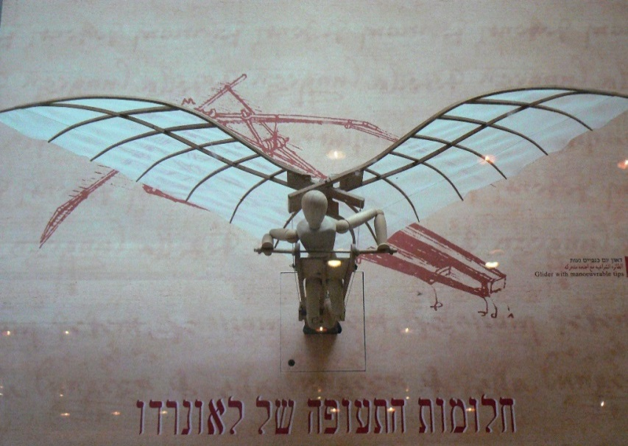
רקע היסטורי
ליאונרדו דה-וינצ'י (1452-1519), הוקסם מרעיון התעופה וחקר את מעוף הציפורים.
הוא תכנן כלי טייס שונים, בהם גם מסוק אותו ניתן להרים לשמים בעזרת רוטור המונע בידי אדם וכן מצנח וגלשן אוויר שיכלו, בעקרון, לעוף.

Slide 4
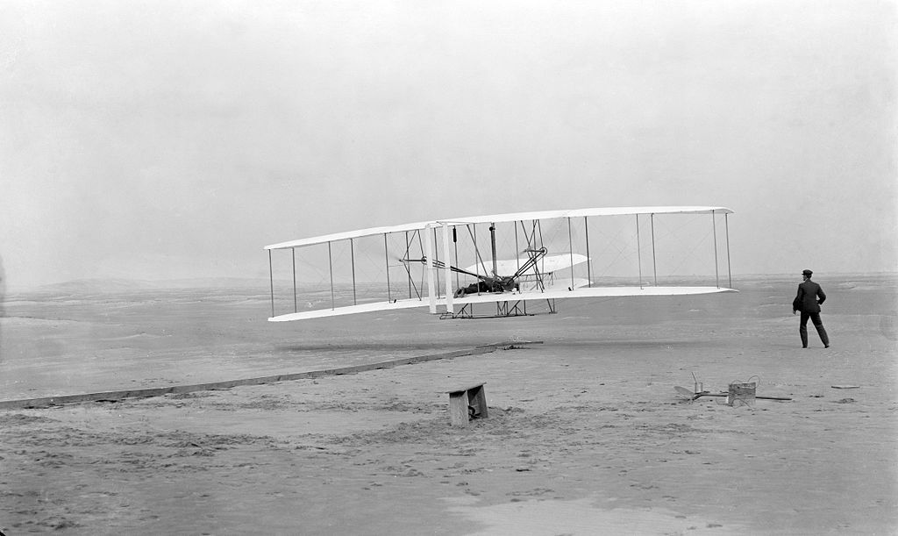
רקע היסטורי
1903 האחים רייט - טיסה ראשונה בכלי טיס כבד מהאוויר. מאויש, נשלט וממונע

Slide 5
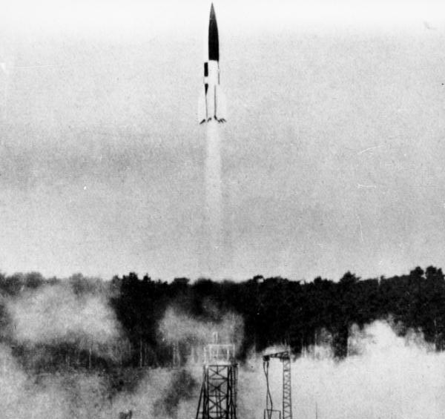
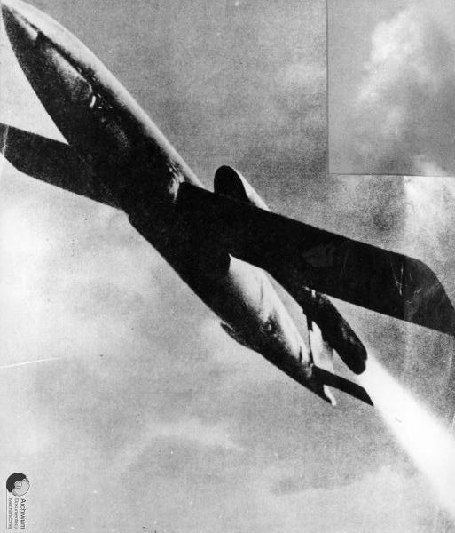
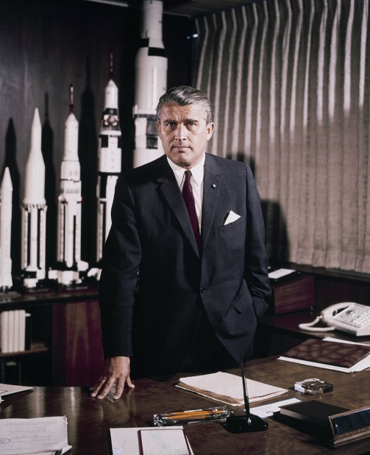
רקע היסטורי
ורנר פון בראון, מדען הטילים הגרמני שהיה דמות מפתח בפיתוח של טכנולוגיית הטילים בגרמניה, ובהמשך בארצות הברית
שיגור טילים גרמניים במהלך מלחמת העולם השנייה
V2-1943 V1-1941

Slide 6
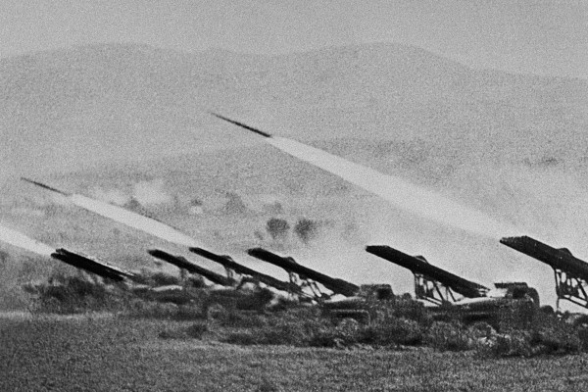
רקע היסטורי
1942 - שיגור רקטות רוסיות
קטיושה...
https://youtu.be/o63nzHgRfEo?t=20

Slide 7
רקע היסטורי
יולי 1955 (תקופת המלחמה הקרה) - ארצות הברית וברית המועצות הודיעו, כל אחת בנפרד, על כוונתן לשגר לוויין מלאכותי למסלול סביב כדור הארץ במסגרת השנה הגיאופיזית הבינלאומית (יולי 1957 - דצמבר 1958).
החל המרוץ לחלל...

Slide 8
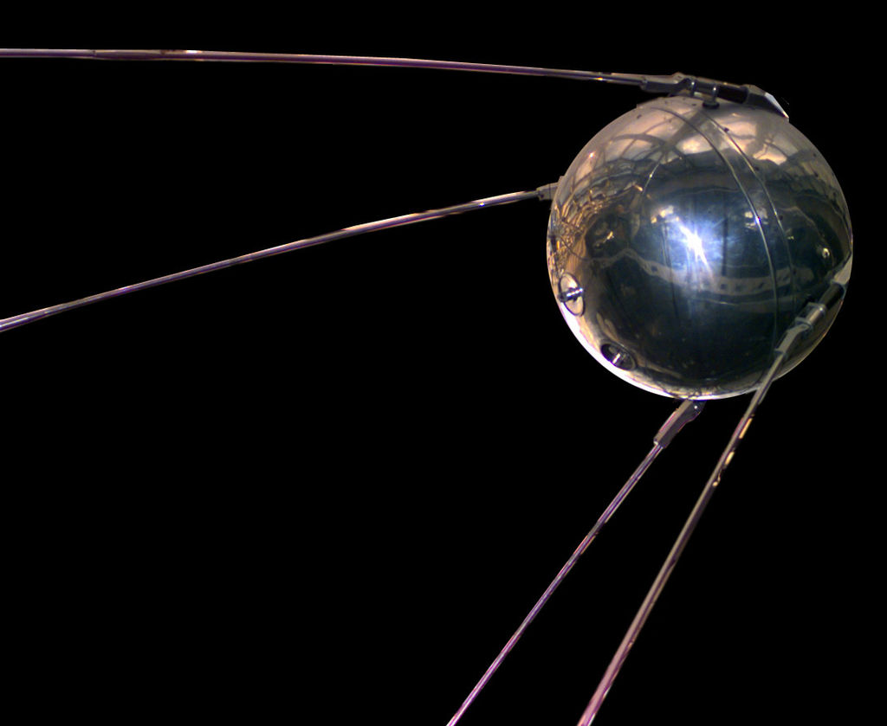
רקע היסטורי
הרוסים מובילים! אוקטובר 1957 - שיגור הלוויין הראשון – ספוטניק 1, לווין תקשורת.
https://youtu.be/qvPzUAeWZZY

Slide 9
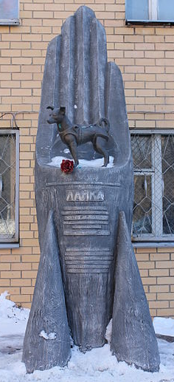
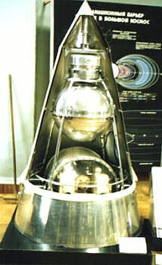
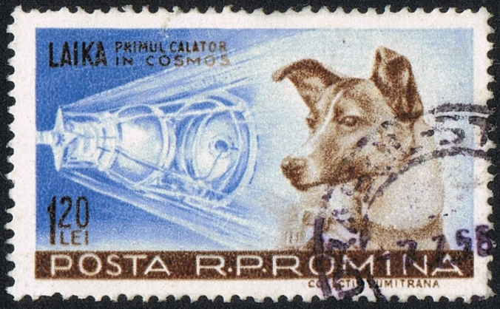
רקע היסטורי
הרוסים ממשיכים להוביל.
נובמבר 1957 - שיגור ספוטניק 2 עם הכלבה לייקה, האסטרונאוטית הראשונה. לייקה מתה לאחר כ – 7 שעות, אך הוכיחה שנוסע חי מסוגל לשרוד שיגור למסלול ולעמוד בחוסר משקל.

Slide 10
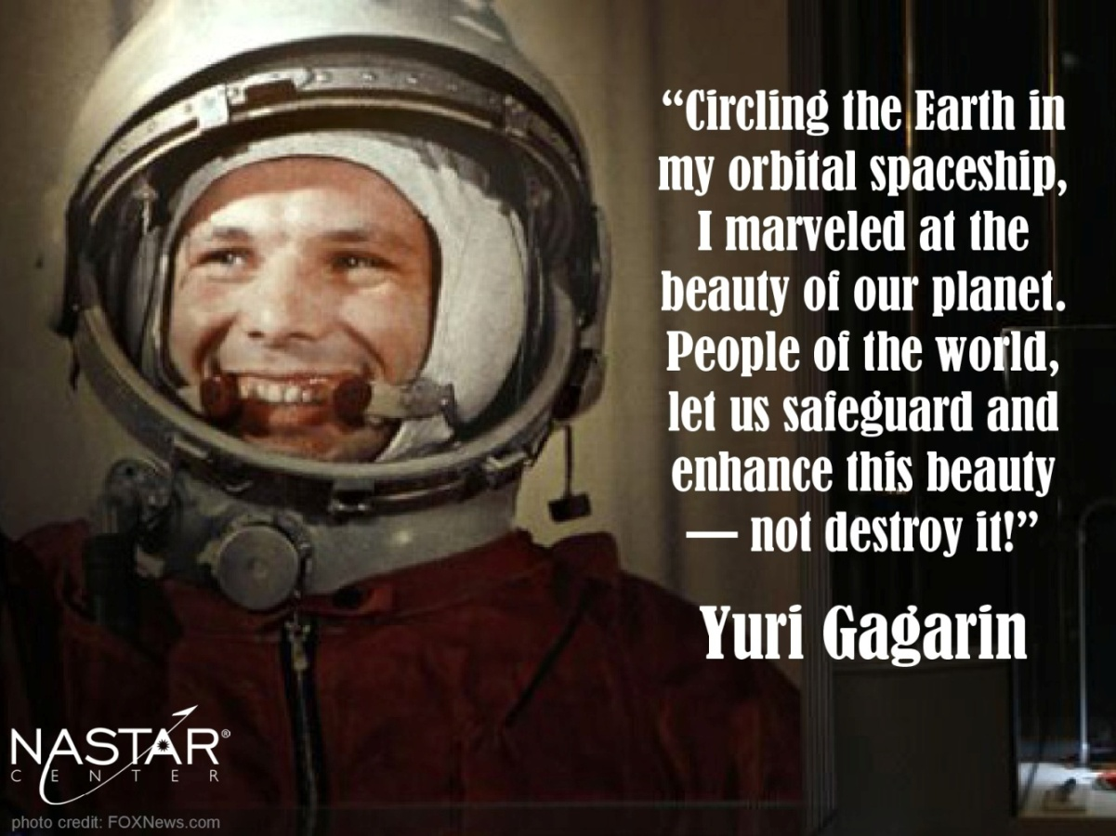
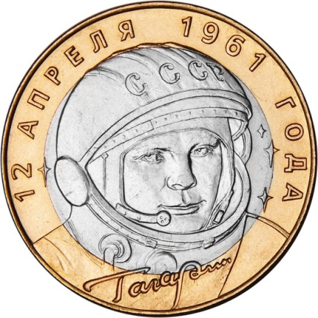
רקע היסטורי
1961 - החללית ווסטוק 1 עליה הרוסי יורי גאגארין, האדם הראשון בחלל, מקיפה את כדור הארץ פעם אחת (במשך שעה ו – 48 דקות)
https://youtu.be/LKNXgZGc1_8

Slide 11
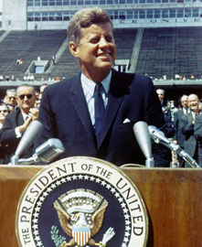
רקע היסטורי
1962 - נשיא ארה"ב גון פ' קנדי מכריז על תכנית אפולו
להנחתת אדם על הירח
"אבל למה, ישנם השואלים, הירח? למה לבחור בזה כמטרתנו? והם עשויים לשאול, למה לטפס על ההר הגבוה ביותר? למה, 35 שנה קודם, לחצות בטיסה את האוקיינוס האטלנטי?...
אנו בוחרים להגיע אל הירח. אנו בוחרים להגיע אל הירח בעשור הזה, ולעשות את הדברים האחרים, לא משום שהם קלים, אלא משום שהם קשים, משום שמטרה זו תאפשר לארגן ולמדוד את מיטב האנרגיות והכישורים שלנו, משום שאתגר זה הוא אתגר שאנו מוכנים לקבל על עצמנו, אתגר שאיננו מוכנים לדחות, ואתגר שאנו מתכוונים גם לנצח..."

Slide 12
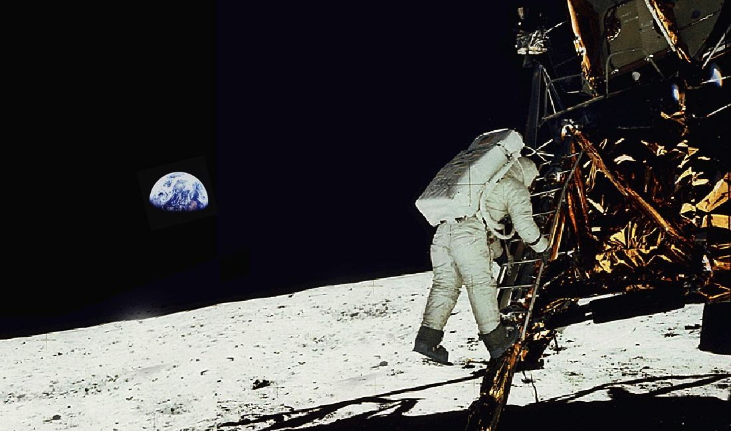
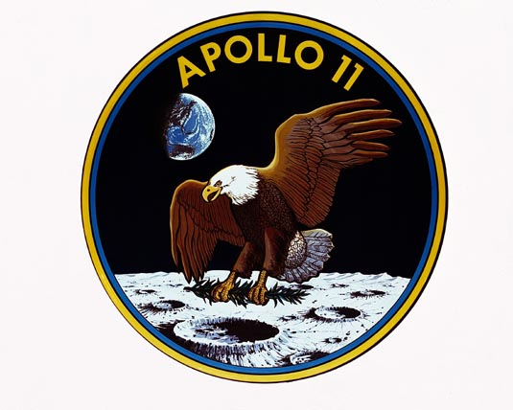
רקע היסטורי
1969 - האדם הראשון על הירח – ניל ארמסטרונג/אפולו 11
https://www.youtube.com/watch?v=cwZb2mqId0A
"That's one small step for man, one giant leap for mankind."

Slide 13
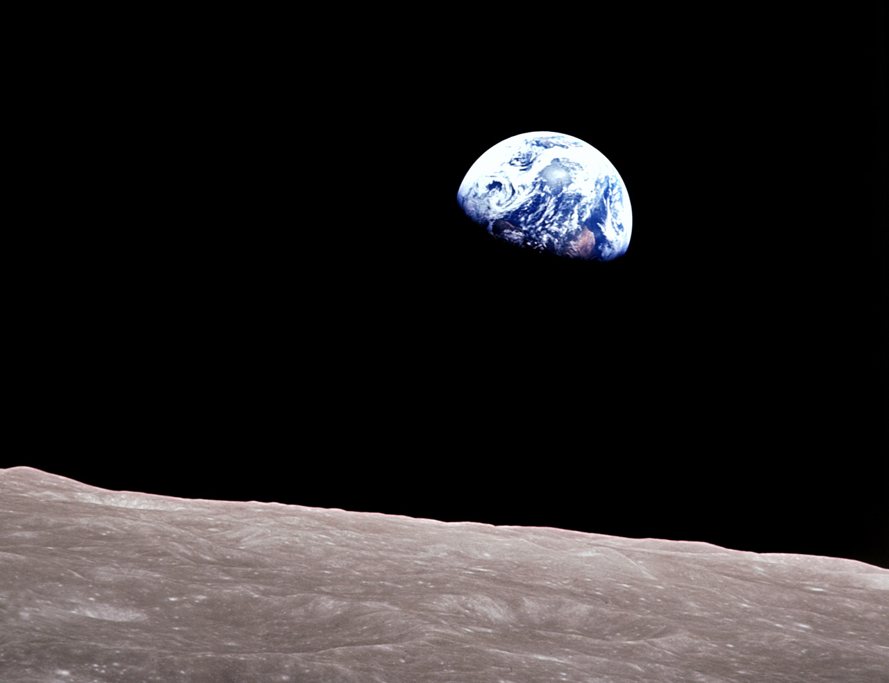
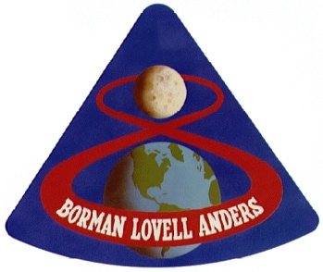
"זריחת הארץ" - Earthrise
https://www.youtube.com/watch?v=6N1lknjA7cg
כדור הארץ זורח מעל פני הירח, צולם ע"י צוות החללית אפולו 8 ב-1968.

Slide 14
"זריחת הארץ" - Earthrise
כפיזיקאים, אנו מבחינים בתופעות שונות ומנסים להסבירן.
באילו תופעות פיזיקליות הבחנתם במהלך הצפייה?
אילו שאלות עולות מהצפייה בסרט?

Slide 15
"זריחת הארץ" - Earthrise
מדוע הארץ כחלחלה, בעוד יתר תמונת השמים היא שחור לבן?
מדוע השמיים נראים שחורים שעה שפני הירח מוארים על ידי השמש? זה נוגד את מה שאנו מכירים מן הארץ.
הארץ נראית רק כחלק של עיגול. זה מזכיר לנו את צורת הירח כפי שהוא נראה מן הארץ – לעתים מלא, לעתים חצי מלא, לעתים חרמש. מדוע הארץ נראית כאילו היא ירח של הירח?
מדוע הארץ אינה נראית בסרט ככדור שלם?
האם יתכן שיש זמנים שבהם הארץ תיראה כדורית יותר בעת הזריחה?
היכן נמצאת השמש ביחס לארץ ולירח, באירוע הזה? איך אנו מסיקים זאת?
התמונות לא התקבלו מנקודת ראות של מי שעומד על הירח, אלא מנקודת ראות של מי שנע במהירות רבה בחללית. האם יש תופעה דומה על פני הארץ?
האם אפשר לנוע כך שלא נראה זריחה או שקיעה לעולם (כאן או על הירח)?
כיצד מתנהלת התקשורת עם החללית? מה קורה כאשר החללית נמצאת מאחרי הירח?
מהו צידו האפל של הירח? האם הוא באמת אפל?

